Slide 1
讓機器讀懂一次事件的完整脈絡
地端 AI 事件判讀 —— 六個月、三道決策門的立案提案
今天,五個人要看完三千支影片;而客戶要的答案,兩天內。
單一大型車隊 · 約 3,000 筆/天 · 5 位專職分析人員
Po-Kai Huang(學號 26254793)
421104 Artificial Intelligence for Enterprises · Assessment 3
2026 年 8 月
Notes:
今天,五個人要看完三千支影片;而客戶要的答案,兩天內。

Slide 2
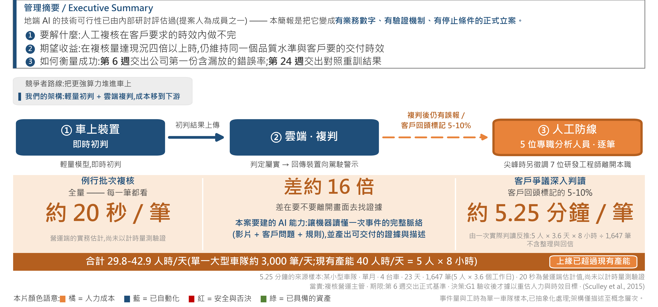
介紹 · 用例:兩階段推論,與它下游那道人工防線
提請核准:一個六個月、三道決策門的專案。架構邊界:本案不重新開啟架構選擇。
前置是三件事:一組凍結的評估集、一份一致的標註、一層餵得進模型的脈絡 —— 那就是前三個工作包。
Notes:
地端 AI 的技術可行性,公司內部評估過,我是其中一員。今天我不是提一個新點子,是把它從技術研討,變成一個有業務數字、有驗證機制、有停止條件的正式立案。要建的能力:讓機器讀懂一次事件的完整脈絡——影片、客戶問題、規則——產出可交付的證據與描述。兩階段架構各位熟悉,自動化到第二階段就停了:剩下每一筆,都要由人看過。這道防線有兩種單價。看畫面就能判的,一筆二十秒。要離開畫面去找證據的——那面牌是什麼、速限多少——一筆五分多鐘。差約十六倍,差別不在人,在證據在不在畫面裡。我請委員會核准一個六個月、三道決策門的專案:在客戶要的兩天內交出分析,第一次量得到自己漏掉什麼。要建它,得先有凍結的評估集、一致的標註、餵進模型的脈絡,那是前三個工作包。本案不重新開啟架構選擇。

Slide 3
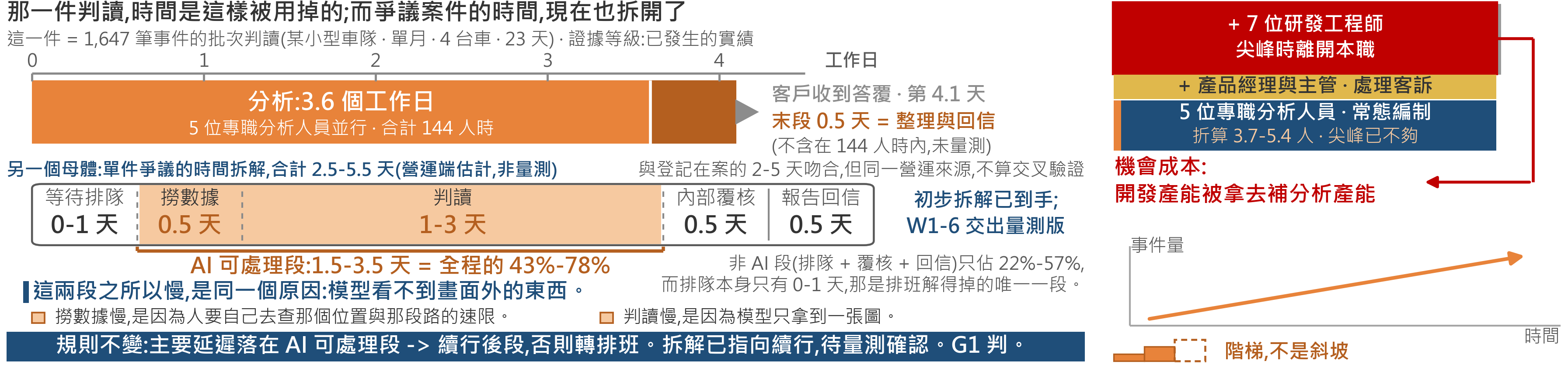
AI 機會 · 為什麼是現在:工作量沒變多,客戶要的時效變了
平均編制口徑:每日工作量 ÷ 每日產能
例行批次複核 · 全量
3,000 筆 × 20 秒 ÷ 3,600 = 16.7 人時/天
客戶爭議深入判讀 · 客戶回頭標記的 5-10%
3,000 筆 × 5-10% × 5.25 分 ÷ 60 = 13.1-26.2 人時/天
合計 29.8-42.9 人時/天 ÷ 40 人時/天
= 利用率 74%-107%,折算 3.7-5.4 人 上緣已破 100%
證據等級:營運端的實務估計,尚未以計時量測驗證
證據等級:由一次實際判讀反推(5 人 × 3.6 天 × 8 小時 ÷ 1,647 筆)
本格為提案人依現有單價所做的推算;此處的『折算人數』是平均編制,不是任何一天的同時在線人力。
平均看起來還好,尖峰時這五個人已經不夠。 → 這就是尖峰要徵調 7 位研發工程師的原因 —— 不是管理失當,是算術的必然。
以下換一個口徑:不是每天要幾個人,是那一件的時間怎麼被用掉
帶 1 的天數是這一件批次判讀(4.1 天)、帶 2 的天數是單件客戶爭議(2.5-5.5 天),兩者不是同一個母體;
單件爭議的時效基準與量測落在下方業務基準帶與「效益與衡量」那一頁。 基準:現況單件爭議 2-5 天(從分析到回信的完整鏈路)
客戶期望:2 天內;單純案件當天(客戶期望,非已簽訂之服務水準協議)
現況約半數爭議超過兩天。
營運端的估計值(「大概一半」),尚未以工單時戳量測
階梯不是斜坡:一個大型車隊 ≈ 全客戶每日事件量的 23.1%(3,000 ÷ 13,000 筆/天)。
若涵蓋全部既有客戶,複核量將達現況四倍以上。
Notes:
利用率七成四到一百零七:平均還好,尖峰這五個人已經不夠——折算三點七到五點四人,我們只有五個。一件爭議目前要兩到五天,現況約一半超過兩天;客戶要兩天、單純案件當天,那是客戶期望,不是簽了的服務水準。這兩到五天花在哪裡,我拆開了:排隊零到一天、撈數據半天、判讀一到三天、內部覆核半天、回信半天。撈數據加判讀,就是模型幫得上的那兩段,佔四成到八成。這兩段之所以慢,是同一個原因——模型看不到畫面外的東西。這是營運端估計,不是量測;前六週交出正式拆解,不成立就轉排班。二十秒是營運上的估計,還沒有正式量過——第六週交出正式基準,G1 驗收。上線約五萬台,售出更多;落差就是排不了程的工作量,開通權在客戶手上。我不預測撞牆的時點;第六週對齊三個分母,成長不納入回報估算。成長是階梯:一個大型車隊上線,事件量一次跳兩成三,手上正在談一個。
補充說明(講述時帶到,正面沒有印):
· 下緣 74% 仍低於產能 —— 本頁主張的是尖峰做不到,不是天天做不完。
· 當責:複核營運主管 · 期限:第 6 週交出正式逾時率 · 會改變的決策:G1 是否續行後段。
· 約半數超過兩天為營運端估計;正式逾時率與時間拆解同批,W1-6 交出。
· 當責:複核營運主管 · 期限:第 6 週 · 會改變的決策:G1 是否續行後段。
· 本帶與圖上帶 1 是兩個母體:帶 1 是一件 1,647 筆的批次判讀,本帶與圖上帶 2 才是單件客戶爭議。兩者不得互相換算。
· 壓力測試:完美平行化下的理論下限(非人力需求實證)
· 同一份 144 人時的分析,若能完美平行化:現況 4.1 個工作日 -> 4.4 人;壓進 2 個工作日 -> 9.0 人;壓進 1 個工作日 -> 18.0 人。算式:144 人時 ÷(工作日數 × 8 小時)
· 而實際投入是 5 人 —— 這條公式低估約 12%,這是它的自我校準點。
· 批次複核每天必須做完,無壓縮空間;可被時效壓縮的是爭議判讀那一條。
· 四項未驗證假設:工作已全部到齊 · 任務可任意切分 · 無協調與 QA 成本 · 加人仍線性加速。因此這是下限,不是人力需求;實際節奏見圖上帶 1。(Hopp & Spearman, 2011, chaps. 7-9)
· 若這兩段交給地端設備跑:全客戶 13,000 筆/天,約 2.2-3.5 小時跑完。每日批次的設備佔用率約 9%-15% —— 量不是瓶頸,瓶頸是判準與驗證。
· ⚠️ 估算,非實測(依公開模型的抽幀吞吐推估;來源表格自標「估算」)。當責:提案人 · 期限:第 6 週隨評估底座一併實測 · 會改變的決策:設備台數與 G1 續行。
· 目前全球上線約 5 萬台;13,000 ÷ 50,000 ≈ 0.26 筆/台/天。售出台數是上限,上線台數是已實現的量。
· 兩者的落差,就是我們接下來要承接、但排不了程的工作量;開通的時點由客戶決定。
· 第 6 週對齊售出、開通與在線三個分母;成長不納入目前的回報估算。當責:複核營運主管(交付物列入評估底座那一包)· 期限:第 6 週 · 會改變的決策:分母對齊之後才決定成長要不要進入任何回報估算。
· 目前正在洽談中的案子裡,就有一個同級規模的車隊。

Slide 4
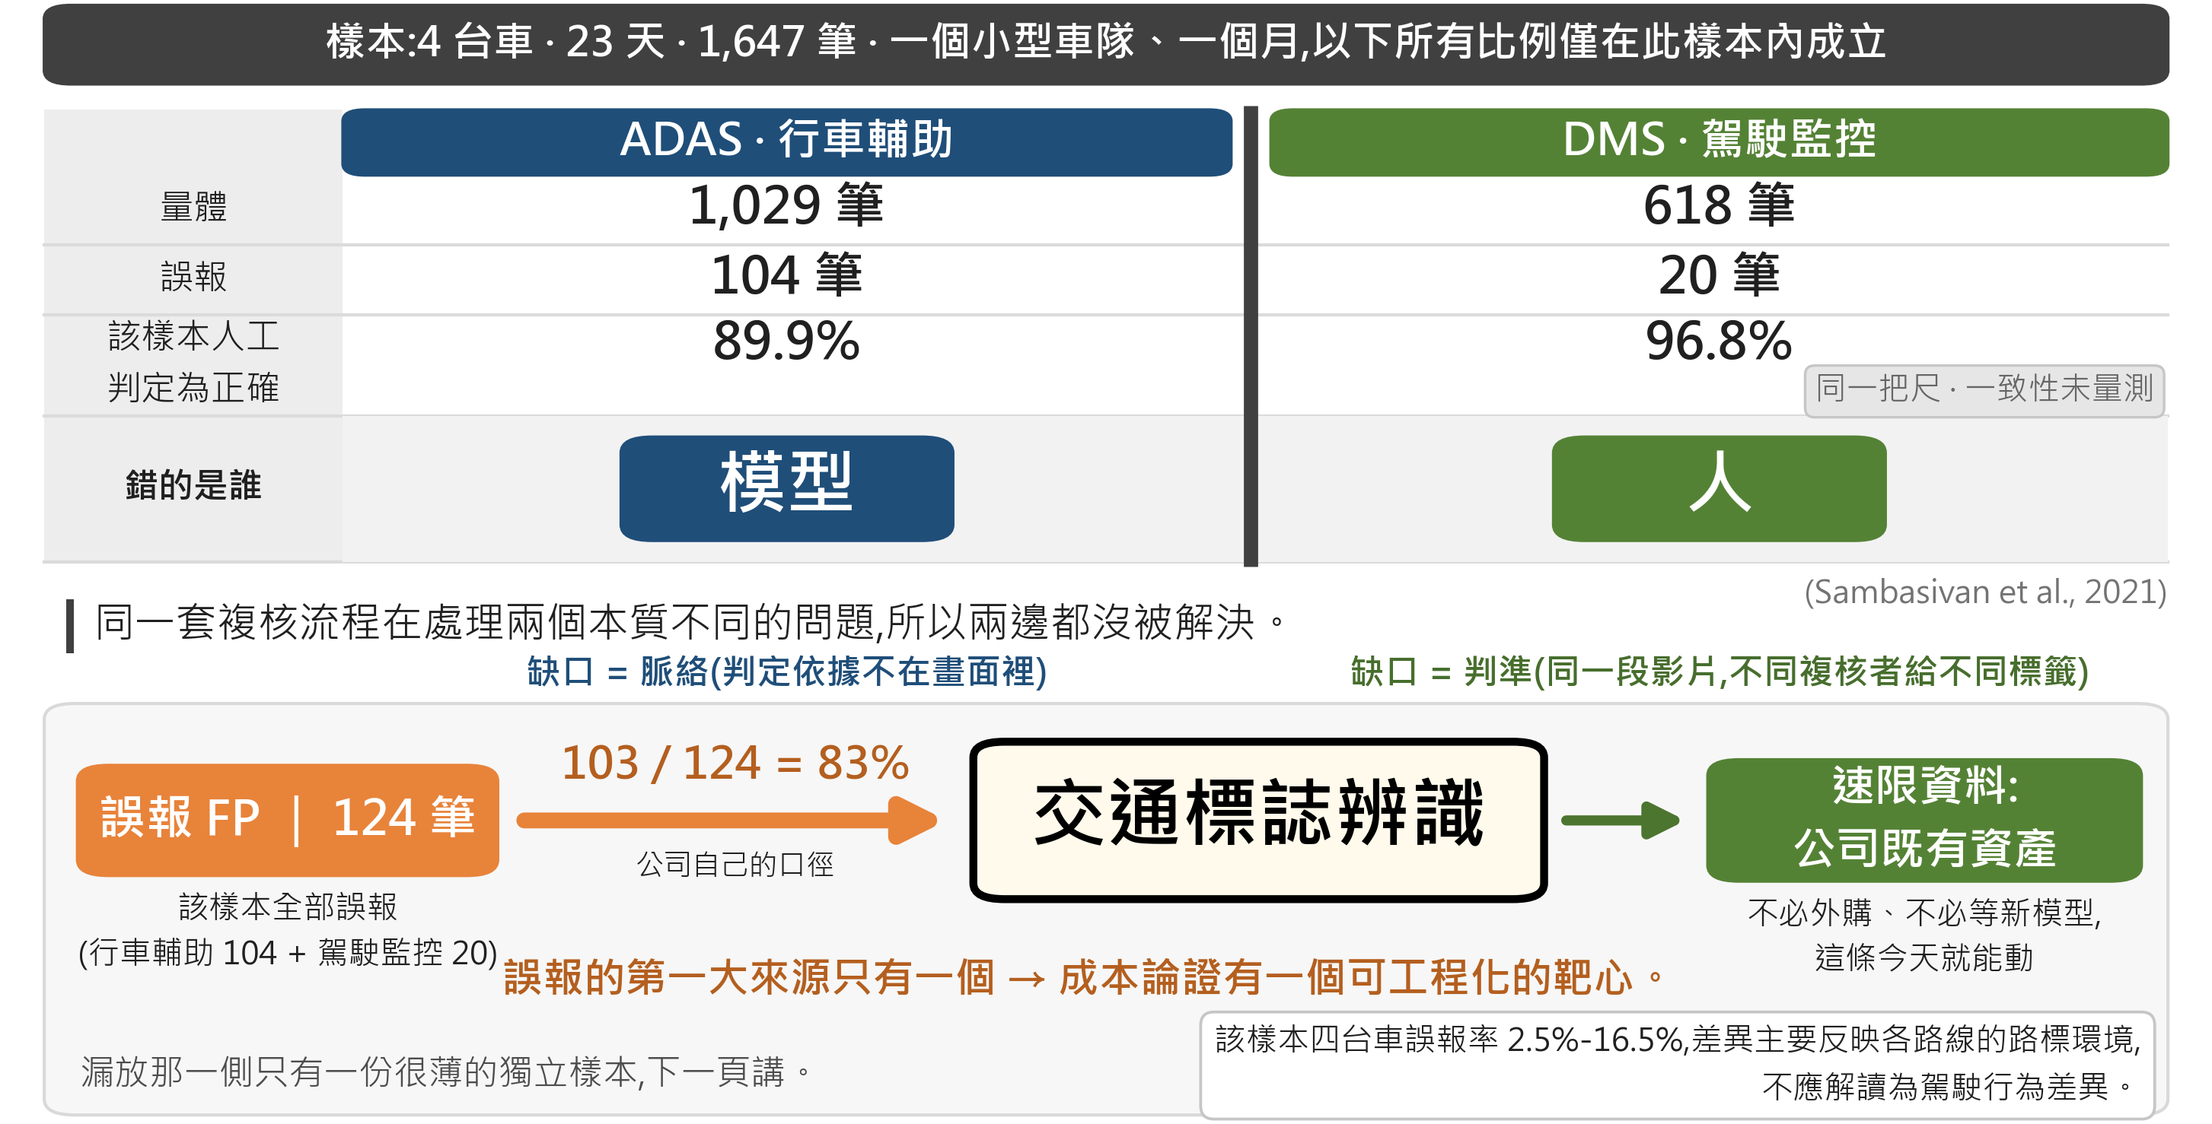
AI 機會 · 發現過程:兩種病,兩個缺口
這兩個比例共用同一把尺,而那把尺的一致性我們從來沒量過 —— 不比誰準,只指出錯的性質不同。
Notes:
那我們的時間到底花在哪裡?我把最近一份判讀拆開來看。四台車、二十三天、一千六百四十七筆,一個小型車隊一個月,比例僅在此樣本內成立。行車輔助錯的是模型,駕駛監控錯的是人。一邊缺脈絡,判定依據不在畫面裡;一邊缺判準,同一段影片兩人不同答案。這兩個比例共用同一把尺,而那把尺的一致性我們從來沒量過——標註品質那一包第十週建立基線,G2 訂目標值。這個樣本一百二十四筆誤報,一百零三筆同一個根因:交通標誌辨識,八成三。漏放那一側只有一份很薄的樣本,下一頁講。修好它,誤報跟漏放一起改善——而誤報,就是我們今天在人工端花掉的時間。

Slide 5
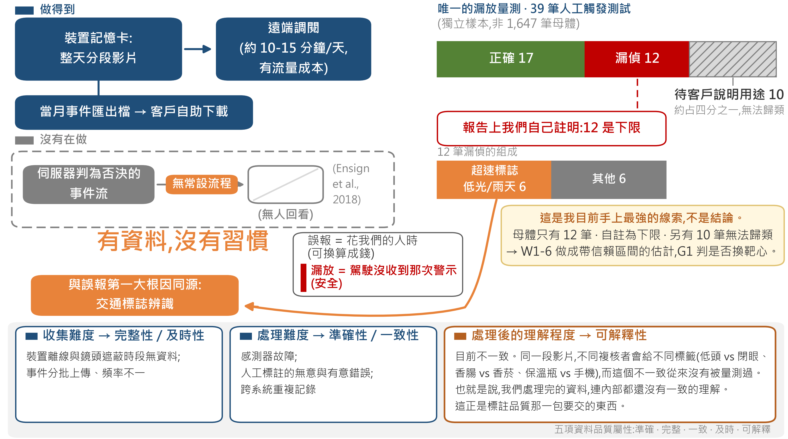
AI 機會 · 我們看不見的那一半:有資料,沒有習慣
成本不對稱:誤報只花人時;漏放是駕駛沒收到那次警示 → 漏放列為否決型護欄。
Notes:
這是我們看得見的一半。看不見的那一半更麻煩。被判否決的那一流,沒有人回看。我們有資料,沒有習慣。唯一的漏放量測,是一份三十九筆的人工觸發測試,獨立樣本:漏偵十二筆,另外十筆無法歸類,約四分之一;報告上我們自己註明,十二是下限。這是我目前手上最強的線索,不是結論;前六週由評估底座那一包做成帶信賴區間的估計,不成立就換靶心,G1 判。這兩種錯的代價不對稱:誤報只花我們的人時,漏放是駕駛沒收到那次警示。所以漏放這一側就算樣本再薄,也要先把它量出來。這批資料難在三件事:收得不完整、標註本身就會錯、內部對同一個標籤還沒有一致的理解。文獻上講的「沒有真實資料就只能靠代理指標」,就是這件事。

Slide 6
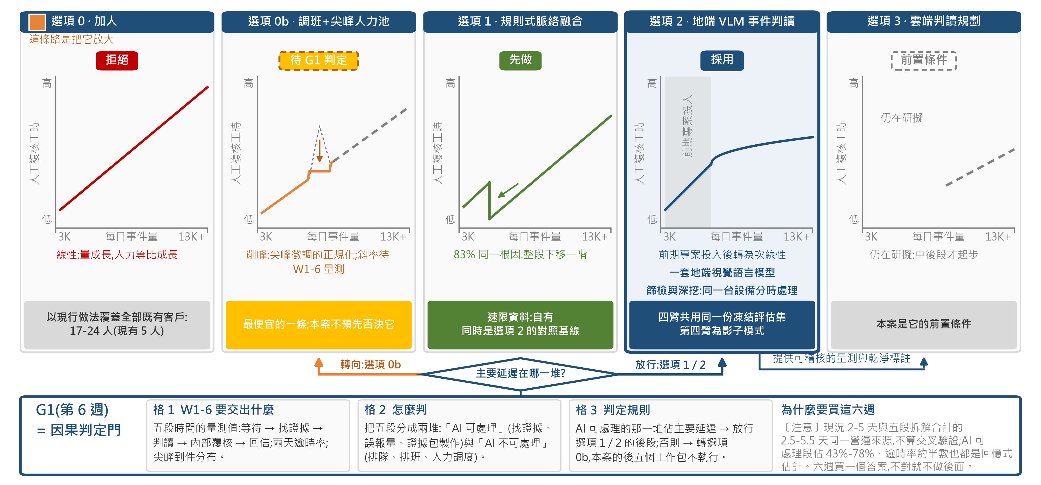
AI 機會 · 五條路,含三條不用 AI
單件客戶爭議回覆時效基準 2-5 天 → 目標 2 天內、單純案件當天。 〔提案目標〕
競爭者用更貴的車上算力換更準的初判。他們買得到算力,買不到我們每天上萬筆已經被人判過的判定回饋,那是我們這個架構的副產品。本案要做的,是把這批回饋從一次性專案變成常設、可稽核的量測資產。硬體買得到,這個買不到。
設計指引:利害關係人需要完全透明時,規則式可能更優 · 不要為了可以用 AI 而用 AI
(Rudin, 2019)
Notes:
批次 13,000 x 20 秒 = 72.2 人時
爭議 13,000 x 5-10% x 5.25 分 = 56.8-113.7 人時
合計 129.1-185.9 人時 / 8 小時 = 16.14-23.24 FTE 容量
→ 取整員額 17-24 人(保產能只能無條件進位;現有 5 人)
工作量比 129.1 / 29.8 = 4.33 倍,這就是「四倍以上」的算術依據
全客戶每日平均總事件量 13,000+ 筆為雲端伺服器實測統計;人力數為提案推算,非核定編制。
每筆爭議 5.25 分來自那份 1,647 筆判讀的實際節奏(5 人 x 3.6 個分析日 x 8 小時 = 144 人時),是回推值,不是計時量測值。
本推算沿用兩個尚未驗證的假設:(1) 約 20 秒/筆為營運端的實務估計,尚未以計時量測驗證;(2) 所有客戶有相同的案件組合與 5-10% 的爭議比例。兩項都由 W1-6 檢驗,結果在 G1 上桌;若任一項被推翻,17-24 人這個數字要重算。
做什麼:增聘複核人力,以現行做法覆蓋全部既有客戶。
成本形狀:線性上升,事件量成長多少,人力就成長多少。
為什麼:加人會讓迴路轉得更久,不會讓它停:裝機量成長 → 複核量成長 → 人力吃緊 → 標註品質不穩 → 回流訓練資料不穩 → 誤報降不下來 → 複核量繼續成長。
(Sambasivan et al., 2021)
做什麼:重排班表把人力挪到尖峰時段 + 建一個可調用的尖峰人力池(含目前尖峰徵調的 7 位研發工程師,使其從臨時徵調變成有編組、有訓練的正式安排)
成本形狀:線性,但斜率低於選項 0;可削掉尖峰,削不掉每日底量。〔注意〕斜率與削峰幅度目前沒有量測。
為什麼不夠(三個實務理由,均為營運端自陳,尚未量化):(1) 新進複核人員約需三個月才判得準,尖峰人力池無法臨時擴張,調得到人不等於調得到判準;(2) 行車影像有隱私限制,判讀工作不能外包給外部人力,人力池只能在內部湊;(3) 過去試過臨時增援,判準反而更不一致,等於把選項 1 / 2 要解的標註品質問題放大。
另有一條時間上的理由:一件爭議的初步時間拆解顯示,AI 可處理的兩段(找證據 0.5 天 + 判讀 1-3 天)佔全程 2.5-5.5 天的 43%-78%,而排隊本身只有 0-1 天。排班動得到的是排隊那一段,動不到那兩段。〔注意〕這份拆解是回憶式估計,不是計時量測;確認它正是 G1 要做的事,所以本案仍把 0b 列為正式選項,不預先否決。
做什麼:定位 + 地圖速限硬規則比對,不用機器學習。
成本形狀:整段向下平移一階後仍線性;基準線一次降下來。
為什麼:某小型車隊單月樣本的誤報 103 / 124 = 83% 同一根因,而速限資料自有。
它同時是選項 2 的對照基線:要證明地端模型有增量,得先有一個不用它的基準。所以選項 1 與選項 2 是先後關係,不是二選一。
做什麼:地端視覺語言模型(VLM)事件判讀:讓機器讀懂一次事件的完整脈絡(影片 + 客戶問題 + 規則),產出可交付的描述與證據包。
成本形狀:前段一塊前期專案投入,之後轉為次線性平緩。
前置關係:量測底座 = 評估基準,沒有它不知道模型判得對不對;判準統一 = 驗證資料,判準不一致的標註餵給模型就是垃圾進垃圾出;規則式脈絡層 = 對照基線,要證明模型有增量得先有一個不用它的基準。所以前六週不是流程改善,是評估地端 AI 的必要前置。
價值傳導鏈:誤報下降 → 每日批次複核量下降 → 單筆判讀變快 → 交付時效縮短。
技術架構寫到概念層次:一套地端視覺語言模型;篩檢(每日全量初篩)與深挖(客戶爭議判讀)兩種負載由同一台設備分時處理 —— 兩者正好對應現有兩條工作流(20 秒批次 / 5.25 分深挖);地端設備一台起步。實際選型與量化規格於 G1 依 W1-6 的量測定案。
吞吐量落點:1,000 支 15 秒 720P 約 10-16 分〔估算,非實測;同一批影片人以 1.0 倍速看完約 250 分〕。依一組公開可得模型的公開吞吐特性推估,實際數值於 G1 定案。(附錄層級的公開技術選型、非公司資訊:試算所依據的是 Qwen3.5 122B-A10B 級與 Qwen2.5-VL 72B 級的公開吞吐數據。)
離線模型試驗(WP-E)提前到 W8-12;G2(第 12 週)以同一份凍結評估集同時比四臂:(1) 現行影像模型 (2) 規則式脈絡基線 (3) 人機協作(機器輔助、人判定)(4) 影子模式 —— 機器自己結案但不對外送,人照常逐筆判,兩邊比對。第四臂是唯一算得出「自動結案漏放率」的設計。通過條件:人機判定品質不劣於現況(自動結案桶與人工桶的漏放率差值,其 95% 信賴區間上界不得超過 G1 事前預註冊的非劣性邊際 δ),且人工觸碰時間與 P90 回覆時間達預註冊門檻。G2 只能調整模型假設與規模,不能取消這個實驗;要不要部署由 G3 決定 —— 而「自動結案要不要對外開啟」不由 G2、也不由 G3 決定,它需要移交後一道獨立的門,不在本次請求範圍。
① 以現行小模型的表現外推,預期約 85% 的爭議件,機器有把握、可直接結案 —— 1,000 筆進來約 850 筆,剩約 150 筆送人細看〔提案推估,非實測〕。🔴 本案六個月內的對外自動結案覆蓋率目標 = 0%。
② 這個數字要不要成立,由第十二週用同一份凍結測試集驗。
③ 而人現在判得多準,我們沒有量過;所以我也不知道 85% 是進步還是退步,那正是第一個工作包要建的東西。
④ 這 85% 是分流率:它決定「這筆要不要人細看」,不是「這筆是不是誤報」。機器對那 850 筆做出的是結案判定 —— 但這六個月它不對外生效。影子期機器照出結論、不對外送,人照常逐筆判 —— 只是他不用再花半天去把證據找出來。15% 會描述錯,所以設計上人仍須覆核:五位分析人員不是被裁掉,是從逐筆看片變成處理難題與治理(這一條在倫理頁是同一句話)。
85% 是可自動結案的比例(移交後上限目標),現有 10.1% 是偵測誤報率,兩者量的不是同一件事,不可比、不可並排、不可相減。
這一軌買的不是那二十筆誤報。它買兩件事:第一,判準不一致會直接變成訓練標籤,污染的是整個模型;第二,這一類判定會進到駕駛考核,判錯的成本落在人身上,不落在報表上。
做什麼:公司既有的雲端判讀規劃,目前仍在研擬。
成本形狀:前段完全空白,中後段才以灰虛線起步。
為什麼:雲端判定真假,誰判定雲端?本案是它的前置條件,不是競爭關係。
三條策略,各自的量化落點
靶心是某小型車隊單月樣本中 103 / 124 = 83% 的同一根因;對應以現行做法覆蓋全部既有客戶時,每年的增聘成本暴露 NT$1,248-2,223 萬〔提案推算〕。此為不做本案時的年度增聘成本暴露,非本案承諾的節省額。
算式:增聘 12-19 人 x 年薪量級 x 間接費率。以公開薪資量級推算,非核定預算。
職類已確認:要增聘的複核人員本身就是初階工程師,薪資水準與所採用的公開量級相當,原先「職類可能有落差」的保留可以撤銷。但這仍是公開薪資量級、不是核定編制與預算,只能當量級看;實際薪資結構由業務負責人於 G1 前確認。確認結果會改變這一格的數字,不改變選項的排序。
〔提案推算〕
現況複核者一致性未量測,本案從零建立;量化目標為一致性達到設定門檻。
它同時是地端 VLM 的驗證資料:判準不一致的標註拿去驗模型,量出來的準確率本身就不可信。
這是 VLM 判讀結果能不能進入部署的前提,不是能不能做這個實驗的前提:實驗自 W8 起跑,G2 只調整假設與規模、不得取消,G3 才決定是否部署(G3 放行條件)。
〔提案目標〕

Slide 7
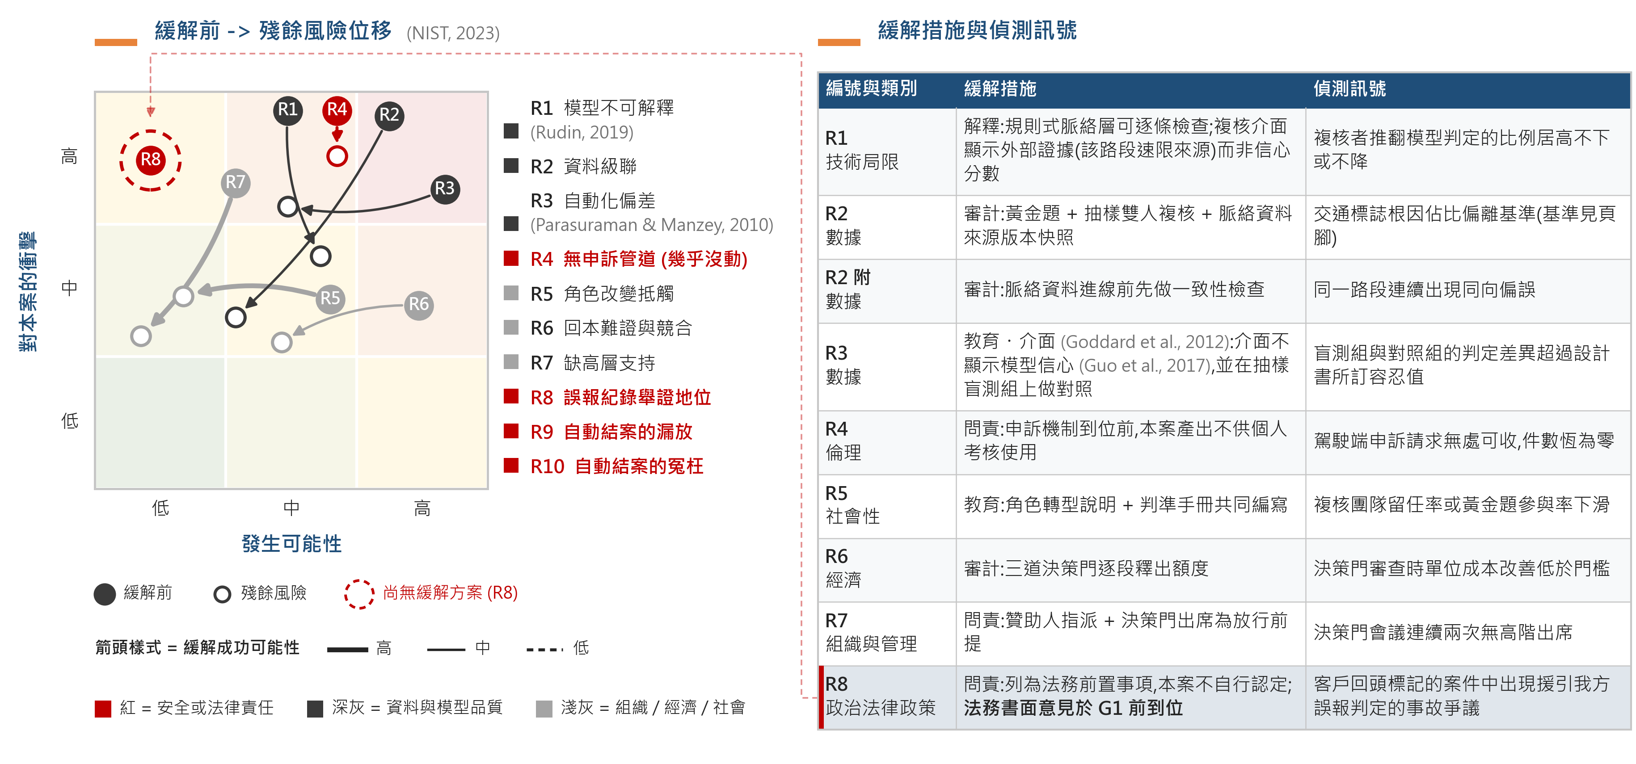
業務影響 · 風險:七類十條,緩解位移與殘餘風險
技術局限 · 數據(2 條)· 倫理 · 社會性 · 經濟 · 組織與管理 · 政治法律政策
緩解自身的風險(九條):R1 技術局限:規則層擋不住的情境仍回到黑箱 · R2 數據:雙人複核使複核成本近倍增,需以抽樣比例控制 · R2 附 數據:地圖速限資料本身有誤時整批傳遞,且比模型錯更難察覺 · R3 數據:不顯示信心使複核變慢,與時效缺口相衝 · R4 倫理:限制用途會降低客戶端採用意願 · R5 社會性:參與式做法拉長判準定案時程 · R6 經濟:分段釋出使長週期工作包難以排人 · R7 組織與管理:決策門增加治理負擔與會議成本 · R8 政治法律政策:無:目前沒有可執行的緩解措施
R2 偵測訊號的基準 = 某小型車隊單月樣本的全部誤報中 103 / 124 = 83% 屬交通標誌辨識根因;此為該樣本內的比例,不是全公司數字。

Slide 8
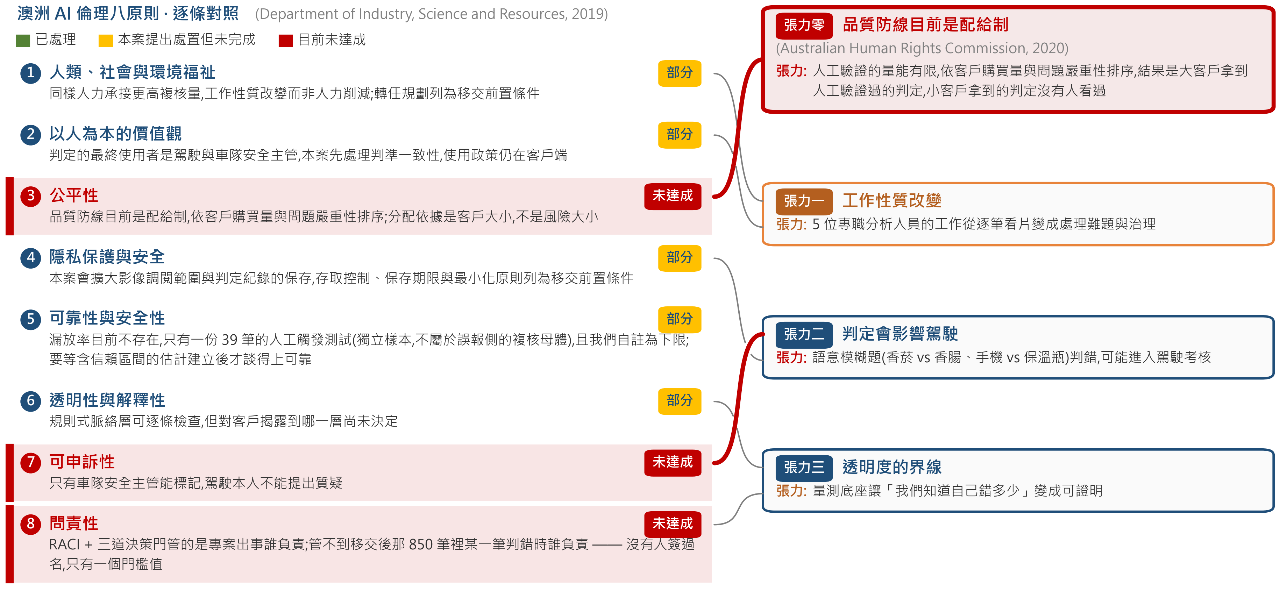
業務影響 · 倫理與可申訴性
本頁對照的是 2019 年版八原則;主管機關已於 2025 年發布後續的 AI 採用指引,官方頁面現以過去式描述這八條。本案仍以 2019 年八原則作為對照骨架,理由是它逐條可對、可公開查證;移交前由提案人依後續指引重跑一次對照。
我決定的:錯誤率量測一旦建立,複核優先序改以風險排序而非客戶大小,新的排序規則提交委員會核定
我不能決定的:商業上的客戶分級本身
我決定的:轉任與再訓練規劃列為移交前置條件
我不能決定的:人事承諾本身 —— 需贊助人於 G1(第 6 週)核定;在核定之前,本案不對任何人的職位或編制做出承諾。
處置:判準手冊明文化 + 抽樣雙人複核 + 判定可回溯
我決定的:申訴機制到位前不供個人考核使用
我不能決定的:客戶端的申訴流程本身
我決定的:內部稽核報表常態化
我不能決定的:要不要對客戶揭露、揭露到哪
表上的狀態不是自我打分,是移交前的待辦清單。
這不是說法,是設計上的必要 —— 採用案的分流率是推估的 85%〔非實測〕,也就是設計上預期約 15% 要人自己調影片看;模型做的是把證據整理好,專案期內判定仍全數由人做(影子模式),所以人的覆核在期內不是過渡安排;但移交後開到天花板時,那 850 筆將由機器單方面結案 —— 兩個時點必須分開講。
當責:項目贊助人 · 時點:G1 · 會改變哪個決策:核定與否決定移交條件能不能簽
Notes:
被產能擋住的不是簽約,是我們能對多少客戶維持同一個品質水準。
當責 · 時點 · 會改變哪個決策:複核營運主管於 W6 交出「這道防線目前覆蓋了誰」的第一份紀錄;新的風險排序規則於 G1 提交委員會;委員會核定與否,決定這一條在移交時是紅燈還是琥珀。
我決定的:回抽採最小必要抽樣,以事件片段入庫而非整日影片,樣本用畢即銷毀;資料授權範圍的確認列為 G1 前置事項
當責 · 時點 · 會改變哪個決策:提案人於 G1 把揭露層級的選項與各自後果整理成一頁提交;委員會在 G1 選一個層級,這個選擇決定 WP-F 移交文件裡對外報表的欄位。

Slide 9
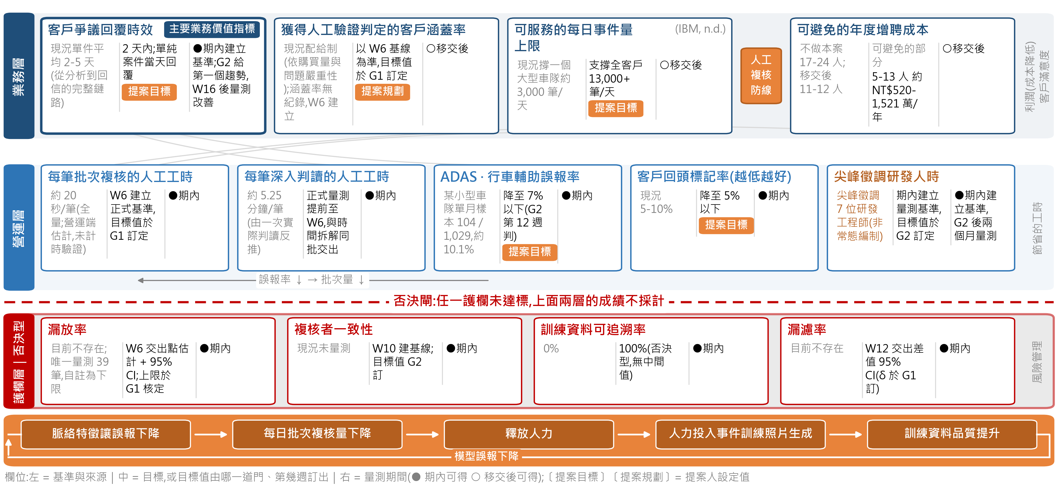
效益與衡量 · 怎麼算成功:三層 KPI,一條回圈
最上層第一個指標,是客戶等多久拿到分析。下面兩層的指標,都是它的支撐。 當責三件套(誰負責 · 什麼時候交 · 它會改變哪一個決策)｜② 獲得人工驗證判定的客戶涵蓋率:業務負責人 · W6 交出基線 · 它決定 G1 要不要把複核優先序從客戶大小改成風險大小｜⑩ 漏放率:技術負責人 · W6 交出點估計與 95% 信賴區間 · 它決定 G1 放不放行後段工作
Notes:
⑤ 每筆批次複核的人工工時:複核營運主管 · W6 交出計時量測 · 它決定全客戶人力推算要不要在 G2 整組重算。
⑪ 複核者一致性:複核營運主管 · W10 交出基線 · 它決定 G2 准不准開放對照重訓｜錯誤攔截比例(期內不可得):需漏放率先建立才算得出來,期內不可得。當責:技術負責人;待漏放率基線建立後進入移交後的常態儀表板。
限定語｜① 時效改善的來源為證據包自動化與誤報量下降兩項,各自佔比由 W16 量測後給出;「2 天內;單純案件當天回覆」是客戶期望,非已簽訂之服務水準協議｜② 現況為配給制,依購買量與問題嚴重性排序｜③ 支撐全客戶 13,000+ 筆/天〔所需人力由 G2 後依實測單位工時重估〕;此項的驅動因子不在我方控制內 —— 由客戶的開通時點決定。
④ 每年約 NT$1,248-2,223 萬:以初階工程師的公開薪資量級推算,非核定預算,非本案承諾的節省額｜⑤ 約 20 秒/筆 = 例行批次複核 · 全量;營運端的實務估計,尚未以計時量測驗證｜⑥ 約 5.25 分鐘/筆:由一次實際判讀反推(5 人 × 3.6 個分析日),不含報告與回信｜⑦ 降至 7% 以下:以該樣本為基準,G1 後依重新校準的量測重訂。
⑧ 客戶回頭標記率同時是「駕駛端無效警示率」的可觀測代理｜⑨ 尖峰徵調 7 位研發工程師:離開本職、非常態編制、非專職;欄 2 全文為「期內建立峰值徵調人時的量測基準,目標值於 G2 訂定;歸零列為移交後目標」,量測相依:脈絡特徵那一包 W5-12｜底部閉環同時回答:省下的人去哪了 / 訓練資料哪裡來。移交後的成熟度階段語彙參照 (IBM, 2020)。
凡今天訂不出目標值的,一律寫明它由哪一道門、在第幾週被訂出來,並標明是誰負責交、它會改變哪一個決策。

Slide 10
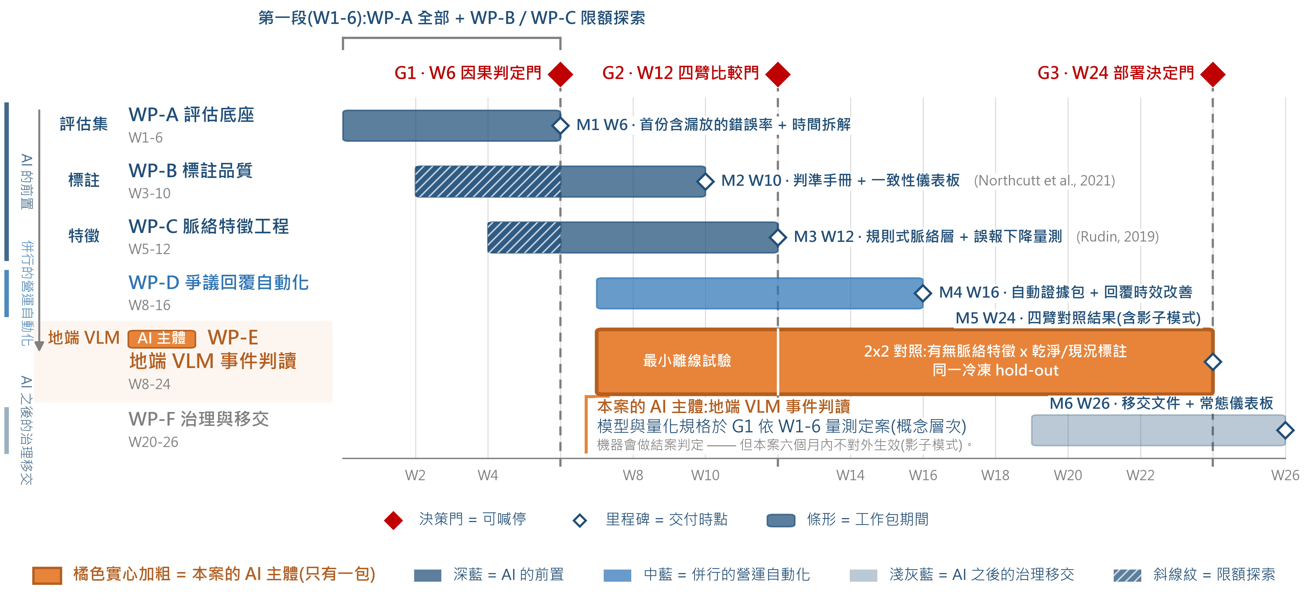
項目計畫 · 六個月 · 六個工作包 · 三道決策門
對照實驗的設計(hold-out 怎麼凍、因子怎麼拆、預註冊門檻訂在哪)由技術負責人在 W8 前提出、G2 核可;判準必須寫在跑實驗之前。
公開數據:資料工作佔掉分析人員約八成時間;前兩包份量偏重是常態,不是計畫灌水 (Press, 2016)。
G1 決定的是要不要續行剩下的工作,不是要不要開始 今天 -> 第 26 週:① 判讀依據:人去外面找 -> 地端 VLM 先看片、先把證據與描述整理好,事件送到人手上時已附證據｜② 複核判準:口耳相傳 -> 明文手冊 + 一致性儀表板｜③ 漏放:沒有數字 -> 有數字、有信賴區間、每月更新｜④ 交付時效:現況單件爭議 2-5 天 -> 提案目標 2 天內;單純案件當天
Notes:
【三道決策門】
G1 · W6 因果判定門:交出爭議處理的時間拆解(等待 / 找證據 / 判讀 / 內部覆核 / 回信)、兩天逾時率與尖峰到件分布。只有當「證據搜尋、誤報量與證據包製作」佔主要延遲,才續行後段;否則本案轉為排班與尖峰人力池方案。評估底座未產出,剩餘工作全數不續行。初步拆解顯示 AI 可處理段(找證據 + 判讀)佔全程 43%-78%;該拆解為營運端的初步估計,W1-6 要交的是可稽核的版本。
G2 · W12 四臂比較門:在同一凍結評估集上同時比四臂:①現行影像模型 ②規則式脈絡基線 ③人機協作(機器輔助、人判定)④影子模式 —— 機器自己結案但不對外送,人照常逐筆判,兩邊比對。第四臂是唯一算得出「自動結案漏放率」的設計:前三臂全部含人,而要部署的是無人系統。成功條件:人機判定品質不劣於現況 —— 以自動結案桶與人工桶的漏放率差值建 95% 信賴區間,上界不得超過 G1 事前預註冊的非劣性邊際 δ;且人工觸碰時間與 P90 回覆時間達預註冊門檻。本門只能調整模型的假設與規模,不能取消實驗。凍結評估集、預註冊門檻與不可取消實驗三項一字不動;規則式脈絡基線是地端 VLM 的對照基線。規則式若已解掉大部分誤報,靶心改為殘餘(情境模糊與判準爭議);若無效,先查脈絡資料本身的品質,再決定模型端的規模。「自動結案要不要對外開啟」不由 G2、也不由 G3 決定,它需要移交後一道獨立的門,不在本次請求範圍。
G3 · W24 部署決定門:對照重訓證不出增量,模型端不部署,只留前四包的成果。
【六個工作包 · 副標與交付】
WP-A 評估底座:分層抽樣 + 冷凍 hold-out + 首份含漏放的錯誤率 (Press, 2016)｜交付:可稽核的錯誤率(含信賴區間)+ 冷凍評估集 + 兩條工作流的單位工時正式基準 + 時間拆解(等待 / 找證據 / 判讀 / 內部覆核 / 回信)+ 兩天逾時率 + 尖峰到件分布
WP-B 標註品質:誤報的操作型定義 + 判準明文化 + 黃金題 + 複核者一致性係數 (Press, 2016)｜交付:判準手冊 + 一致性儀表板 (Northcutt et al., 2021)
WP-C 脈絡特徵工程:定位與地圖速限特徵化,規則式為基線｜交付:規則式脈絡層 + 誤報下降量測 (Rudin, 2019)
WP-D 爭議回覆自動化｜交付:自動證據包 + 回覆時效改善
WP-E 地端 VLM 事件判讀(對照重訓)—— 本案的 AI 主體:讓機器讀懂一次事件的完整脈絡(影片 + 客戶問題 + 規則),產出可交付的證據與描述;W8-12 最小離線試驗 -> W12-24 2x2(有無脈絡特徵 x 乾淨/現況標註),同一冷凍 hold-out｜交付:四臂對照結果(現行影像模型 / 規則式脈絡基線 / 人機協作 / 影子模式)+ 有脈絡 vs 無脈絡的對照結果;W12-24 只跑影子模式 —— 機器自己結案但不對外送
總投入 4.50 人月不變,係 WP-E 內部人力前移,不增加總人月
WP-F 治理與移交｜交付:移交文件 + 常態儀表板

Slide 11
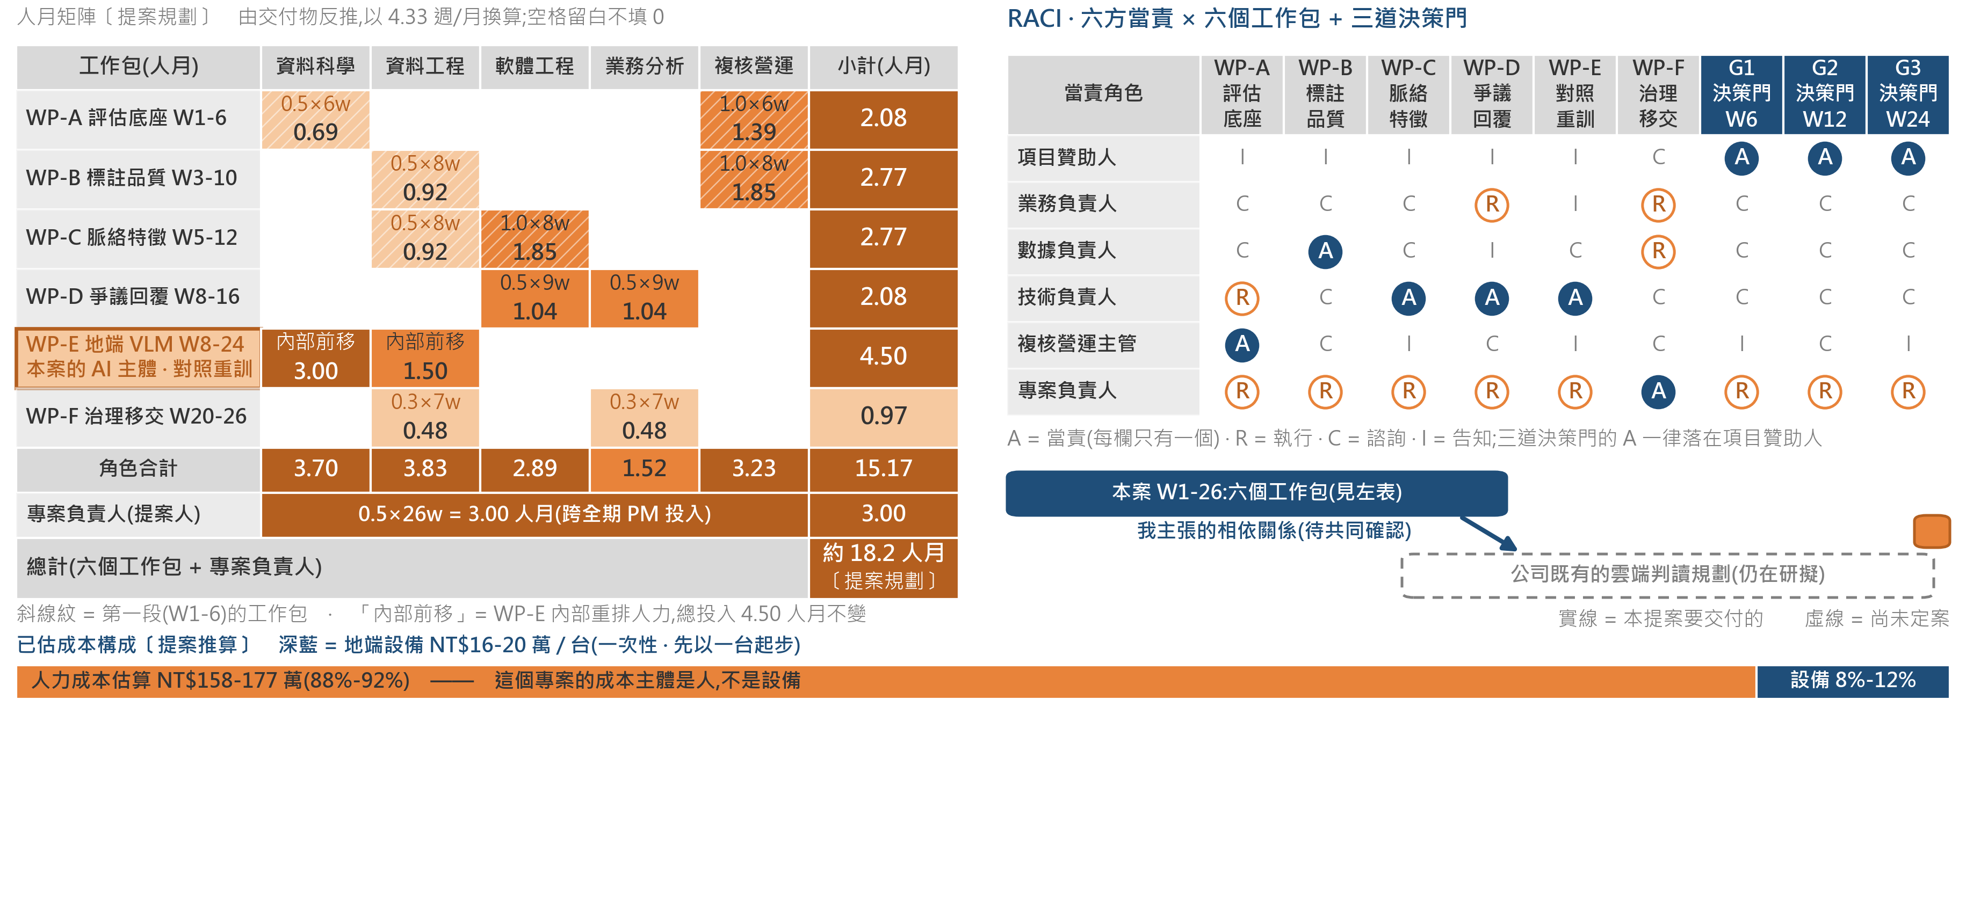
項目計畫 · 資源、當責與請求
算式框一 · 不做本案時的年度增聘成本暴露
放行條件 · 本案的損益兩平門檻
單人年薪 NT$80-90 萬(初階工程師的公開薪資量級,未使用公司內部薪資資料)
× 間接費率 1.3(提案人設定的假設)
= NT$104-117 萬/人/年 × 需增聘 12-19 人
= 每年約 NT$1,248-2,223 萬,約 A$59-106 萬(1 A$ 約 NT$21,概算)
① 若公司選擇以現行流程覆蓋全客戶,年度擴編暴露約 NT$1,248-2,223 萬;這不是本案承諾節省。
② 完整專案的人力成本約等於 1.4-1.7 個 loaded FTE-year。
③ 只有 G2 實測證明可避免或延後至少此容量,且業務確認會轉成少招人或少徵調研發,才放行後續預算。
請求核准:六個月整體額度輪廓 · 分段釋出
第一段 W1-6(WP-A + WP-B/WP-C 限額探索)約 4.85 人月 / 量級 NT$42-47 萬 · G1 由贊助人決定是否續行
Notes:
算式框二 · 人力成本估算:18.2 人月 × 月薪 NT$6.7-7.5 萬(年薪 80-90 萬 / 12)× 間接費率 1.3 = 約 NT$158-177 萬 = 約 1.4-1.7 個 loaded FTE-year。這個金額全片唯一叫法是「人力成本估算」。
框一與框二不得相減、不得畫成同一條式子:框二是本案要花的錢;框一是不做本案、維持現行做法的年度增聘成本暴露。反事實成本暴露 → 只有被實測證明可避免的那一部分才算數。
放行條件框的當責:業務負責人提出容量轉換的確認 · 時點 G2(W12)· 它決定第二段預算放不放行。G1 決定的是是否續行剩餘工作,不是是否開始。
金額為推算量級,非核定預算;薪資、間接費率、匯率三項均為提案人設定的假設值。本估算涵蓋人力與地端設備,不涵蓋下列五項非人力成本(已辨識、尚未估價):① 影片儲存 ② 雲端運算 ③ 圖資更新 ④ 測試環境建置 ⑤ 訓練資料蒐集;量級由技術負責人與數據負責人於 G1 前補齊,它決定第二段額度要不要上修。因這五項仍未估價,人力與設備相加後仍不得稱為「總成本」,只能稱「已估成本」。
薪資尺說明:NT$80-90 萬為初階工程師的公開薪資量級;要增聘的複核分析人員與專案內五種角色同屬工程職、共用同一把尺,故此尺可用;但它仍是公開量級,非公司內部薪資資料。
地端設備:地端設備 NT$16-20 萬 / 台(一次性),先寫一台起步。採購時點在 G1 之後、W8 之前,不在第一段 W1-6 的額度內。設備等於一個人年成本的 14%-19%;硬體只佔本專案已估成本的 8%-12%—— 這個專案的成本主體是人,不是設備。每日批次的設備佔用率僅 9%-15%(估算,非實測),餘裕充足;要不要再加一台由 W1-6 的量測結果評估,列為 G1 的加購判準。同一套基礎設施的第二個應用,是把內部規格文件做成客戶技術問答的線上回覆—— 不在本次請求範圍內,但它讓這筆硬體投資的攤提對象不只一個。
WP-E:W8-12 最小離線模型試驗 + W12-24 對照重訓;總投入 4.50 人月不變,係內部人力前移;逐格 FTE 由技術負責人於 G1 前重排,待確認。
第一段(W1-6)= 評估底座 2.08 + 標註品質前 4 週 1.39 + 脈絡特徵前 2 週 0.69 + 專案負責人 0.69 = 約 4.85 人月。W1-6 的範圍是 WP-A 全部 + WP-B / WP-C 的限額探索,不是只做 WP-A。
六方當責:項目贊助人 / 業務負責人(流程與 KPI)/ 數據負責人(品質與權限)/ 技術負責人(模型 · 系統 · 安全)/ 複核營運主管 / 專案負責人(提案人,PM)。複核營運主管是評估底座那一包的當責人,因為那件事發生在他的團隊裡(標註品質那一包該列給 C)。每個工作包只有一個 A;三道決策門的 A 一律落在項目贊助人。
受影響但不在核准鏈上的利害關係人:① 5 位專職分析人員 —— 工作從逐筆看片變成處理難題與治理;轉任與再訓練規劃列為移交前置條件,由複核營運主管代表。② 車隊客戶的安全主管 —— 判定結果的實際使用者,卻不在核准鏈上;由業務負責人代表。③ 駕駛 —— 被判定的對象,目前無申訴管道;在申訴機制到位前,本案產出的判準與一致性量測不對外供個人考核使用。
相依關係(待共同確認):本案 W1-26(評估底座 · 標註品質 · 脈絡特徵 · 爭議回覆自動化 · 對照重訓 · 治理移交)→ 公司既有的雲端判讀規劃。請求委員會指派一次共同評估,列為 G1 前置事項;若評估結果是兩案應合併或改序,我接受。
組織障礙:政策可改 · 優先序照購買量 · 尖峰徵調研發,所以我要的不只是預算,是一個贊助人跟三道門。
六個月之後,委員會手上會多三樣東西:① 一份可稽核的錯誤率 ② 一層把畫面外脈絡帶進事件的判斷層 ③ 一份證明或推翻「脈絡到底有沒有用」的對照實驗結果。就算第二十四週證不出增量,本案仍留下公司第一套可重複的模型評估與標註品質流程,那個東西不隨第三道門撤掉。
不做這件事的代價不是多花錢,是三件事同時發生:客戶繼續等兩到五天、小客戶繼續拿到沒有人看過的判定,而我們的研發工程師在尖峰時繼續被拉去看影片。

Slide 12
參考文獻
Australian Human Rights Commission. (2020). Using artificial intelligence to make decisions: Addressing the problem of algorithmic bias (Technical paper). https://humanrights.gov.au/sites/default/files/document/publication/ahrc_technical_paper_algorithmic_bias_2020.pdf
Northcutt, C. G., Athalye, A., & Mueller, J. (2021). Pervasive label errors in test sets destabilize machine learning benchmarks. In Proceedings of the Neural Information Processing Systems Track on Datasets and Benchmarks (Vol. 1). https://arxiv.org/abs/2103.14749
Parasuraman, R., & Manzey, D. H. (2010). Complacency and bias in human use of automation: An attentional integration. Human Factors, 52(3), 381-410. https://doi.org/10.1177/0018720810376055
Department of Industry, Science and Resources. (2019). Australia's AI ethics principles. Australian Government. https://www.industry.gov.au/publications/australias-ai-ethics-principles
Press, G. (2016, March 23). Cleaning big data: Most time-consuming, least enjoyable data science task, survey says. Forbes. https://www.forbes.com/sites/gilpress/2016/03/23/data-preparation-most-time-consuming-least-enjoyable-data-science-task-survey-says/
Ensign, D., Friedler, S. A., Neville, S., Scheidegger, C., & Venkatasubramanian, S. (2018). Runaway feedback loops in predictive policing. Proceedings of Machine Learning Research, 81, 160-171. https://proceedings.mlr.press/v81/ensign18a.html
Rudin, C. (2019). Stop explaining black box machine learning models for high stakes decisions and use interpretable models instead. Nature Machine Intelligence, 1(5), 206-215. https://doi.org/10.1038/s42256-019-0048-x
Goddard, K., Roudsari, A., & Wyatt, J. C. (2012). Automation bias: A systematic review of frequency, effect mediators, and mitigators. Journal of the American Medical Informatics Association, 19(1), 121-127. https://doi.org/10.1136/amiajnl-2011-000089
Sambasivan, N., Kapania, S., Highfill, H., Akrong, D., Paritosh, P., & Aroyo, L. M. (2021). "Everyone wants to do the model work, not the data work": Data cascades in high-stakes AI. In Proceedings of the 2021 CHI Conference on Human Factors in Computing Systems (Article 39, pp. 1-15). ACM. https://doi.org/10.1145/3411764.3445518
Guo, C., Pleiss, G., Sun, Y., & Weinberger, K. Q. (2017). On calibration of modern neural networks. Proceedings of Machine Learning Research, 70, 1321-1330. https://proceedings.mlr.press/v70/guo17a.html
Hopp, W. J., & Spearman, M. L. (2011). Factory physics (3rd ed., chaps. 7-9). Waveland Press.
Sculley, D., Holt, G., Golovin, D., Davydov, E., Phillips, T., Ebner, D., Chaudhary, V., Young, M., Crespo, J.-F., & Dennison, D. (2015). Hidden technical debt in machine learning systems. In Advances in Neural Information Processing Systems 28 (pp. 2503-2511). Curran Associates. https://proceedings.neurips.cc/paper/2015/hash/86df7dcfd896fcaf2674f757a2463eba-Abstract.html
IBM. (2020). AI maturity framework for enterprise applications [White paper]. IBM Corporation. https://www.ibm.com/downloads/cas/OB8M18WR
IBM. (n.d.). University Hospitals Coventry and Warwickshire (UHCW) NHS Trust: Patient-centered care from AI-centered efficiencies [Case study]. https://www.ibm.com/case-studies/uhcw-nhs-trust
National Institute of Standards and Technology. (2023). Artificial intelligence risk management framework (AI RMF 1.0) (NIST AI 100-1). U.S. Department of Commerce. https://doi.org/10.6028/NIST.AI.100-1
The company name has been changed for commercial in confidence reasons. 內部數字均標示為假設或推算量級,並於各頁附推算方式。
Notes:
這些是本提案引用的公開文獻,完整清單在這一頁。

